Slide 1
Mini Shopping Mall

Slide 2
Stack
Vanilla JS
HTML
CSS

Slide 3
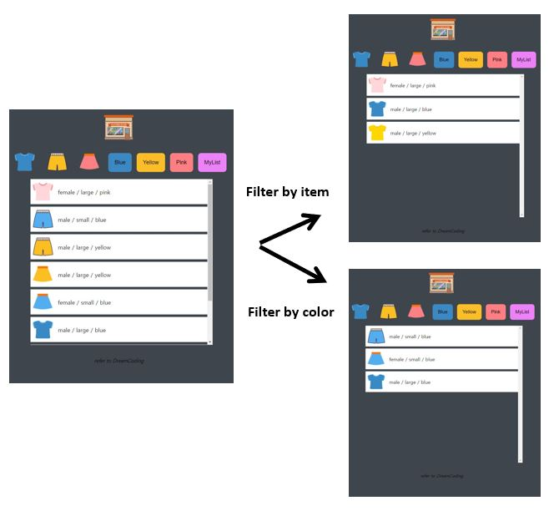
주요기능

Slide 4
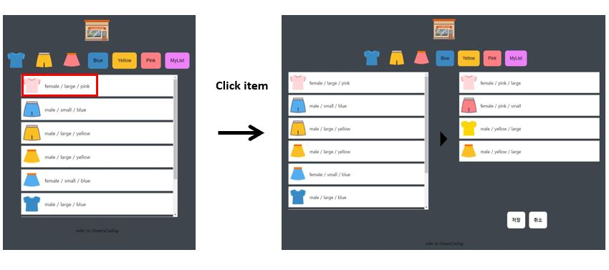
주요기능

Slide 5
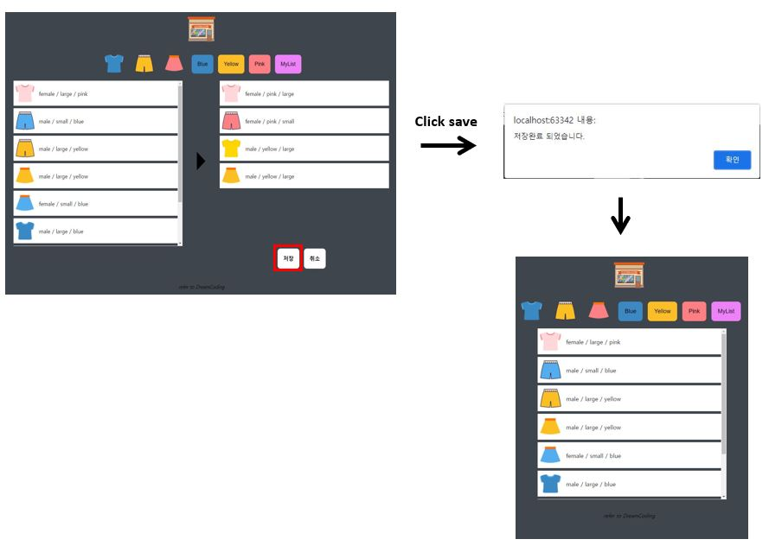
주요기능

Slide 6
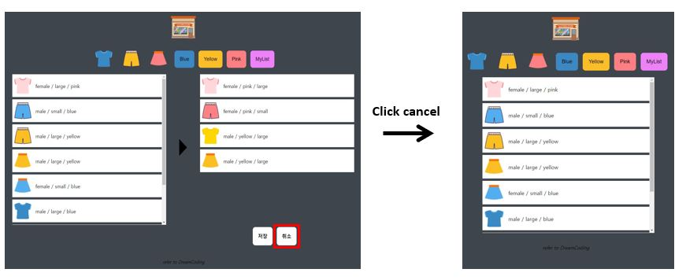
주요기능

Slide 7
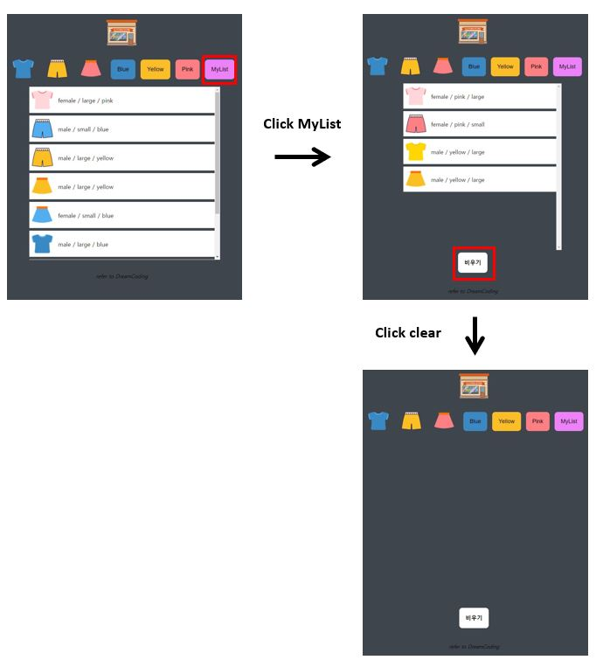
주요기능

Slide 8
이미지 출처 및 프로젝트 정보
○드림코딩 by 엘리 https://www.youtube.com/watch?v=We2Kv1HMGvc&list=PLv2d7VI9OotTVOL4QmPfvJWPJvkmv6h-2&index=21

